Slide 1
Hjem-skole samarbeid
Tastarustå skole
2. Juni 2015
Nina Bøhnsdalen
E-post: kfu@stavanger.kommune.no
Web: www.linksidene.no/kfu
Tlf. : 5191 2762

Slide 2
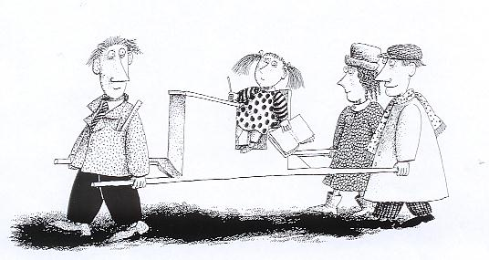
Notes:
Hjem – skole samarbeid -
er det annerledes på ungdomsskolen?
Er samarbeidet frivillig?
Foreldremedvirkning
Betydningen av engasjement og deltagelse
Forventninger til hverandre
Foreldrekontakt
FAU
Skolemiljøutvalg
Driftsstyret

Slide 3
Hjem-skole samarbeid
Felles mål: Trivsel, trygghet og læring
Gir en bedre skole for våre ungdommer
Er basert på gjensidig ansvar, respekt og tillit
Er nødvendig både for elever, foreldre, lærere og skoleledelse

Slide 4
Hvorfor samarbeide?
Vi er en ressurs for våre barn – og for skolen
Foreldre har hovedansvaret for oppdragelsen
Foreldre kjenner sine barn svært godt
Foreldre har stor betydning for sine barns mestring og trivsel
Ungdommen har nytte av at vi samarbeider

Slide 5
Hva skal vi samarbeide om?
Dugnad, andre arrangement
Kaffe/kaker på foreldremøtene
Elevenes læring og måloppnåelse
Foreldrekonferanse/utviklingssamtale
Skolens mål og visjoner
  FAU
  Skolemiljøutvalg
  Driftsstyrer
Klassemiljøet
  Elevene
  Foreldrene
Notes:
Foreldrekonferansen er en av de viktigste arenaene for samarbeid rundt barnet
Kontaktlærer har hovedansvaret for å kalle inn til samtalen
Samtalen må være godt planlagt.
Skal partene kjenne seg likeverdige i samtalen, må innholdet i samtalen være kjent for alle
Alle elever har rett til veiledning og vurdering. Samtalen må også være en dialog om arbeidet videre
Samtalen må føre til enighet om hvilke mål man skal arbeide mot i perioden som kommer
Hvordan kan foreldre bidra:
Skape et godt og stabilt miljø
Involvere seg i barnets læringsaktiviteter
Diskutere med barna
Stimulere barna
Være gode rollemodeller
Ha kontakt med skolen og dele kunnskap med lærerne
Delta i skolens arrangement
Engasjere seg i foreldrearbeidet

Slide 6
Foreldrefellesskap
”Dersom skolene skal fungere godt, forutsettes ikke bare at elevene kjenner hverandre, men at også foreldrene kjenner både hverandre og hverandres barn” (Kunnskapsløftet 06)
Der foreldre kjenner hverandre godt, er de mer fornøyd med samarbeidet med skolen
En positiv foreldregruppe kan brukes til å gi foreldre innflytelse i skolen
I klasser hvor foreldrene kjenner hverandre er læringsmiljøet bedre

Slide 7
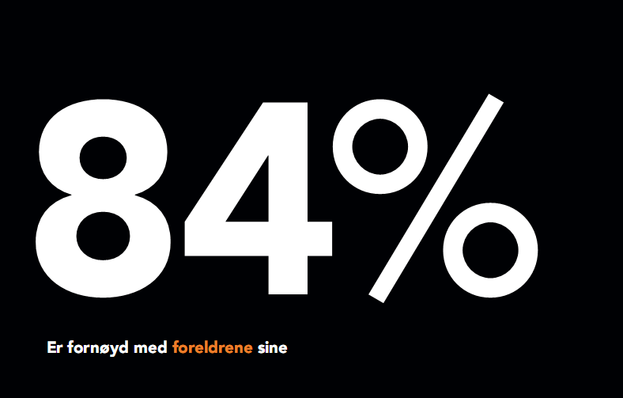

Slide 8
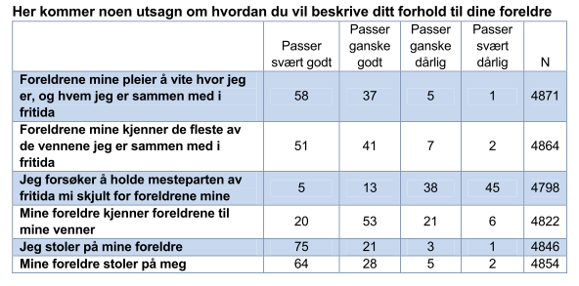

Slide 9


Er jeg en god
rollemodell?
Notes:
Rollemodeller – vi påvirker i stor grad egne barn med hva vi sier og hvordan vi oppfører oss.
Snakk positivt om andre, vis og formidl forståelse når andre har problemer, stiller spørsmål heller enn å slå fast «sannheter» om at andre er slik eller slik. Som positiv rollemodell er du med på å fremme åpenhet og toleranse hos ditt eget barn. Dette kan forhindre at ditt barn blir med på å stenge andre barn ute fra leken selv om de av og til oppfører seg litt annerledes.
Hvis mange barn i et nærmiljø eller i en klasse har lært av foreldrene sine å være åpne og positive i møte med andre barn, vil dette bidra til å skape et godt miljø, både for de sårbare barna og de andre.
Hvis du selv strever en periode, kan det være godt for barnet ditt å se at du tør å si fra til andre foreldre og kanskje be dem om litt hjelp. Det er fint for barn å se at voksne stiller opp for hverandre, og at det er lov å vise svakheter. Når barn ser at voksne hjelper hverandre, lærer de også å stille opp for andre. Samtidig får de en god opplevelse av at de har flere voksne å spille på i livet sitt.

Slide 10

«Det kan være nok med Den ene som ser og forstår. Men det trengs minst én. Er det én som har vært der og sett, kan det være nok til å redde livet.» (Finn Skårderud)
Notes:
For mange barn i vanskelige situasjoner kan faktisk én omsorgsfull voksen som gir av seg selv og sin tid utgjøre en stor forskjell.
Tidligere var løvetannbarn et begrep som ofte ble brukt om uforklarlig sterke barn som til tross for en vanskelig oppvekst klarte seg godt senere i livet. Nyere forskning og erfaring avliver myten om løvetannbarna. Løvetannen kan vokse opp under de vanskeligste forhold, men under en forutsetning: sollys. Det samme gjelder for barn.
Forskningen viser et fellesstrekk hos barn som har hatt en tøff oppvekst, men likevel greid seg bra som voksne: De har hatt et bånd til minst én voksen. Ikke nødvendigvis en av foreldrene eller en fagperson, men en nabo, en slektning eller en forelder til en venn.
Da den amerikanske psykologen Emmy Werner i 1992 publiserte resultatene fra sin 30 års lange studie av et helt fødselskull på Hawaii-øya Kauai, identifiserte hun flere faktorer som øker risiko for problemer senere i livet: For tidlig fødsel, ustabile familieforhold, psykisk syke foreldre, rusmisbrukere osv. Men hun fant også ut at et fellestrekk hos barna som ble eksponert for risikofaktorer, men likevel klart seg bra, var at de hadde hatt et sterkt bånd til en annen voksen enn sine egne foreldre.
Psykolog Odin Hjemdal ved NTNU mener at dette kan være helt avgjørende når foreldrene ikke greier å stille nok opp: «Det å bli sett av andre voksne, og vite at noen er der som ønsker ditt beste, trekker i positiv retning. Å ha et menneske å ta kontakt med når du har behov for det, er en viktig beskyttende faktor.» (Adresseavisen 01.01.09).
(Trykk frem sitatet) Psykiater Finn Skårderud har erfart at det har gått overraskende bra med mange av guttene med problematferd - de som falt utenfor i barndommen. For mange av dem som det har gått bra for, er det et gjennomgående funn at de møtte og fikk et forhold til en voksen som likte dem: «Det kan være nok med den ene som ser og forstår. Men det trengs minst én. Er det én som har vært der og sett, kan det være nok til å redde livet.» (Finn Skårderud 6/2004)

Slide 12
Det er lettere å være en god forelder i skolen, og støtte for sitt barn når man vet hva som forventes.

